Slide 1
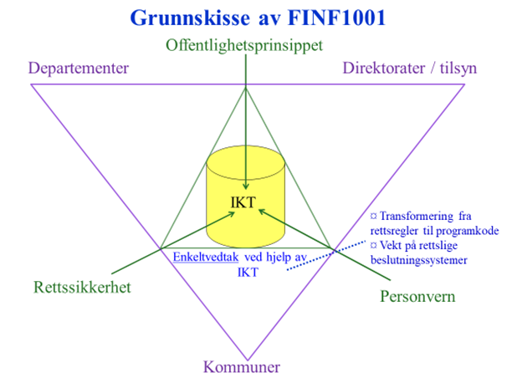
Rettssikkerhet i digital forvaltning - og litt om forholdet til personvern
Dag Wiese Schartum

Slide 2
«Rettsstat»
Jf. også forskrifter
Innbyggerne er bundet av myndighetenes lover
som er fastsatt innenfor rammene av et demokratisk politisk system, og er
basert på informasjonsfrihet og fri meningsdannelse, og
som derfor har legitimitet, og
som er offentlige (jf. «publicatio legis»), og som
derfor gir forutberegnelighet for innbyggerne
På den annen side er myndighetene bundet av de samme lovene
og kan således ikke endre regler som er fastsatt ved lov uten å vedta ny lov;
og plikter å praktisere lovene i samsvar med grunnleggende rettsprinsipper (jf. rettskildelæren, dvs. rettslig metode);
noe som gir forutberegnelighet for innbyggerne
Rettsstaten bygger mao på en gjensidig bindende forpliktelse mellom
myndigheter og innbyggere: «Rettsstatskontrakten»

Slide 3
Rettssikkerhet
Rettssikkerhet handler
mao. om forholdet
mellom myndigheter
og innbyggere
Rettssikkerhets-
idealet
Når myndighetene
etterlever sin del av
«rettsstatskontrakten»
kan vi si at det råder
rettssikkerhet
Rettssikkerhets-
Konkretiseringer
av idealet
krav
Rettssikkerhetsidealet
betegner en situasjon
der det råder full retts-
sikkerhet
Det myndighetene
garanterer som minste-
mål for ivaretagelse av
rettssikkerhet
Rettssikkerhets-
garantier
Ut i fra idealet kan vi
utlede «krav», og myndig-
hetene kan gi «garantier»
for at rettssikkerhet skal
gjelde
Andre rettssikkerhets-
Andre ting vi kan gjøre
for å ivareta rettssikkerhet
tiltak

Slide 4
Rettssikkerhet:
Dagens garantier:
Krav:
Andre tiltak:
Riktig rettsanvendelse
fvl §§ 24 og 28flg
Systemutviklingsmetode
Forsvarlig skjønnsutøvelse
fvl § 17
Maskinassistert skjønn
Forutberegnelighet
fvl § 11
Systemoffentlighet
Upartisk og uhildet
fvl § 6 flg
Automatisering
Saklig grunnlag
fvl § 17
Samkjøring av registre
Hensynsfullt og raskt
fvl §§11a og 13 flg
Automatisering
Unngå umyndiggjøring
fvl §§ 11 og 18
Dokumentasjon
Selvbetjening
Demokratisk kontroll
Offentleglova
Systemoffentlighet
Dokumentasjon

Slide 5
Trenger vi nye rettssikkerhetsgarantier som er til-passet digital forvaltning? (jf. diskusjonen i NOU 2019: 5 om ny forvaltningslov)
Oppdatering av eksisterende garantier
Utvidet plikt til begrunnelse, f.eks. for automatisert rettsanvendelse
Konkretisering av veiledningsplikten til også å gjelde systemløsninger
Utvidet rett til innsyn, f.eks. i de algoritmer som styrer saksbehandlingen
Nye typer garantier
Krav til hva systemer skal inneholde/gjøre (innsynsrutine, rette-/sletterutine mv.)
Krav til dokumentasjon av automatisert rettsanvendelse
Systemoffentlighet
Krav til organisering og kompetanse ved utvikling av rettslige beslutningssystemer
mv.

Slide 6
Rettssikkerhet, personvern og offentlighet
Personvern
Rettsstat
Rettssikkerhet
Offentlighet

Slide 7
Rettssikkerhetskrav
Upartisk og uhildet
Riktig rettsanvendelse
Hensynsfullt og raskt
Saklig grunnlag
Forsvarlig skjønnsutøvelse
Unngå umyndiggjøring
Betryggende beslutningsgrunnlag
Forutberegnelighet
Demokratisk kontroll
Personvern
Rettssikkerhet
Forholdsmessig kontroll
Innsyn og kunnskap
Opplysnings- og behandlingskvalitet
Brukervennlig behandling
Selvbestemmelse
Personverninteresser

Slide 8
Personopplysningsvern uansett hvor i forløpet en er
Rettssikkerhet
PO oppstår og brukes til annet enn myndighets- utøvelse
PO fra vedtak mv brukes til annet enn myndighetsutøvelse
PO brukes som ledd i myndighetsutøvelse
t
t
t
Under myndighetsutøvelsen er det vanskelig og uhensikts- messig å skjelne skarpt mellom personvern og rettssikkerhet
(Forløp for behandling av personopplysninger)
Ivaretakelse av person- vern legger til rette for rettssikker myndighets- utøvelse
Rettssikkerhet legger til rette for ivaretakelse av personvern

Slide 9
Rettssikkerhet
Personvern
Offentlig sektor
Både offentlig og privat
Myndighetsutøvelse
All behandling av personoppl.
Vekt på rettsanvendelse
Vekt på beslutningsgrunnlag
Assosieres lite med IKT
Assosieres sterkt med IKT

